Slide 1
C++ part3
kdh2183@gmail.com

Slide 2
복사 생성자
다른 객체로부터 값을 복사해서 초기화하는데 사용하는 생성자 생성하지 않으면 디폴트 복사 생성자가 자동으로 생성
호출시기 :
객체의 선언과 동시에 초기화 될 때
함수에 매개변수로 객체를 전달할 때 ( Call by Value )
반환값으로 객체를 반환할 때

Slide 3
깊은 복사와 얕은 복사
얕은 복사 : 멤버대 멤버 복사 ( 단순한 대입 )
-복사하는 값이 주소일 경우에 문제가 발생
깊은 복사 : 메모리 속의 내용까지 완번히 복사를 수행하는 것
-복사 생성자에서도 동적 할당으로 메모리를 얻어서 값을 대입

Slide 4
디폴트 생성자의 문제점
얕은 복사를 하여 같은 메모리를 2곳에서 사용
같은 곳을 참조하기 때문에 메로리 해제를 할 때 문제가 발생할 수 있다
이를 해결하기 위해 깊은 복사가 이뤄지도록 복사 생성자를 정의해줘야 한다

Slide 5
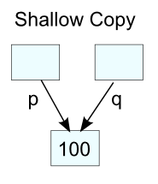
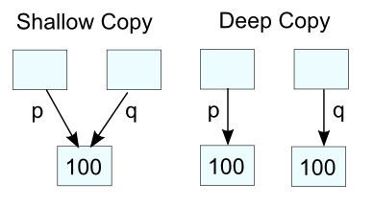
class Person {
public:
Person(char *myname, int myage)
{
int length = strlen(myname) + 1;
name = new char[length];
strcpy_s(name, sizeof(name) / sizeof(char), myname);
age = myage;
}
~Person()
{
delete[]name;
}
private:
char *name;
int age;
};
int main (void)
{
Person p1("lee", 30);
Person p2 = p1; // 얕은 복사(shallow copy)
return 0;
}

Slide 6
const 객체 / const 멤버함수
const멤버함수 : 멤버함수에 const를 사용하는 이유는 객체의 멤버변수를 변경시킬 수 없도록 하기 위해서
const객체 : 객체는 상수로 취급 초기화된 데이터 외에 다른 데이터로 변경불가
- Const객체는 const멤버함수만을 제대로 사용가능

Slide 7
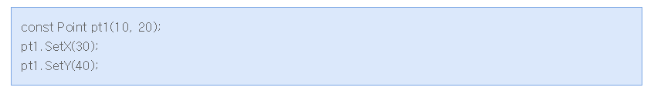
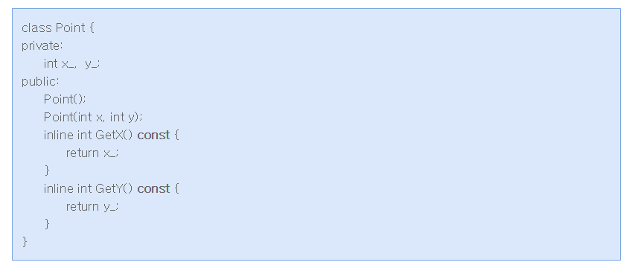
const 객체
const 멤버함수

Slide 8
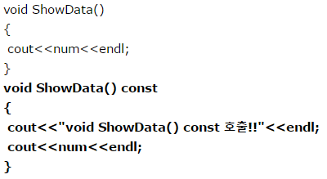
Const 멤버함수 오버로딩

Slide 9
friend
A, B 클래스 둘 다 private 멤버를 가지고 있습니다. 우리가 알고있듯, private 멤버는 외부에서 접근할 수 없습니다. 그런데, A 클래스 내에서 B 클래스를 친구로 지정하면, B 클래스는 A 클래스의 private 멤버에 직접 접근이 가능
- OOP 의 정보은닉 을 무너뜨리는 문법이므로 사용을 최대한 줄이자

Slide 10
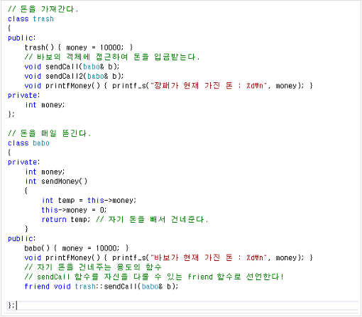
friend 멤버함수
클래스 전체가 아닌 클래스의 특정 멤버 함수만을 프렌드로 선언

Slide 11
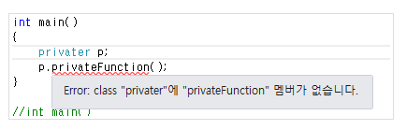
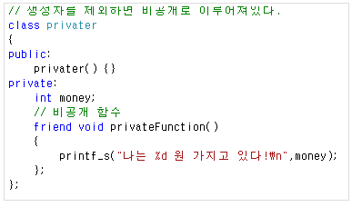
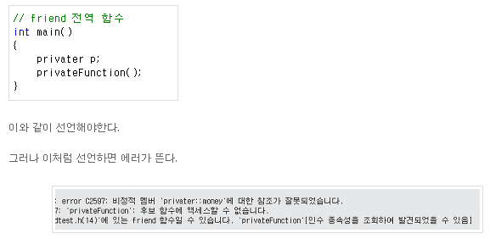
friend 전역 함수
접근 지시자를 무시하고 클래스 내부의 멤버에 접근

Slide 12
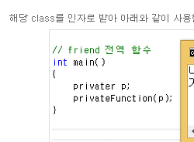
연산자 오버로딩 때 다시 알려드리겠습니다.

Slide 13
C++ static
전역변수가 필요한 경우
(만약 클래스에서 전역변수를 참조하고 있으면 전역변수를 지킬만한 장치가 없다 )

Slide 14

static 멤버 변수(클래스 변수)
1클래스당 1개의 변수
Main 함수 이전에 메모리 공간에 올라가서 초기화(전역변수와 동일)
생성자가 아닌 별도로 정의

Slide 15
static 멤버함수
선언된 클래스의 모든 객체를 공유한다
Public으로 선언이 되면 클래스의 이름을 이용해서 호출이 가능
객체의 멤버로 존재 X
- Static멤버함수 내에서는 static멤버변수와 static 멤버함수만 참조가능
- Static 멤버변수 또한 static 멤버 함수에만 참조가능

Slide 16

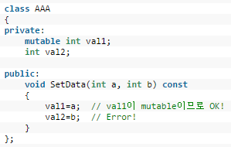
explicit / mutable
explicit : 묵시적 변환을 막는 것
mutable : const함수 내에서 멤버 변수의 조작 가능한 변수로 선언
묵시적
명시적

